Slide 1
CHÀO MỪNG CÁC EM
ĐẾN VỚI BÀI HỌC HÔM NAY!

Slide 2
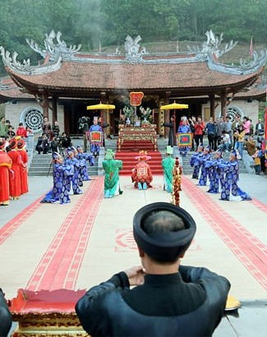
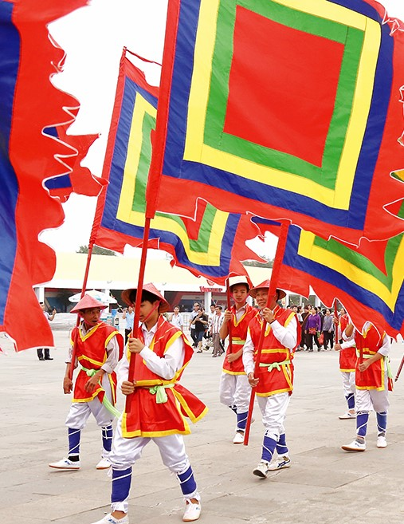
Ai nhanh trí hơn?
Dù ai đi ngược về xuôi
Nhớ ngày giỗ Tổ mùng mười tháng ba
Câu ca trên nói về lễ hội nào của nước ta?
Đáp án: LỄ HỘI ĐỀN HÙNG

Slide 3
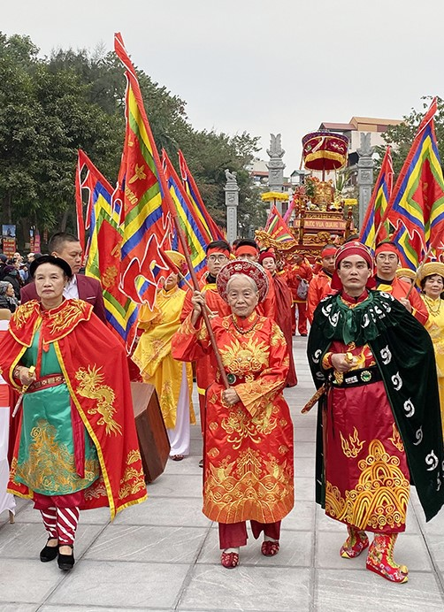
CHỦ ĐỀ 6: SẮC MÀU LỄ HỘI
BÀI 11: HÒA SẮC TRONG TRANH CHỦ ĐỀ LỄ HỘI (2 Tiết)

Slide 4
NỘI DUNG BÀI HỌC
01
02
03
04
Quan sát
Thể hiện
Thảo luận
Vận dụng

Slide 5
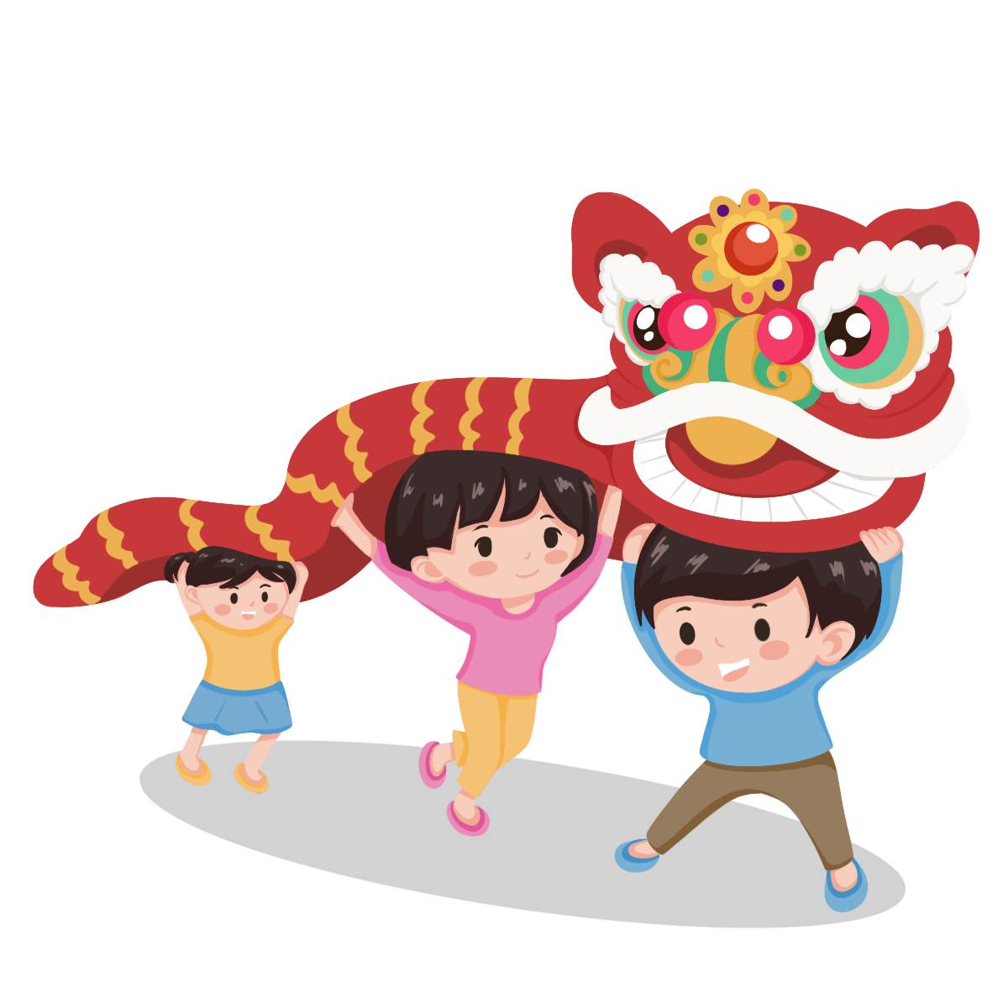
1. QUAN SÁT
+ Em biết những lễ hội nào của Việt Nam?
+ Em đã được tham gia lễ hội nào? Nêu vài nét đặc trưng của lễ hội đó.

Slide 6
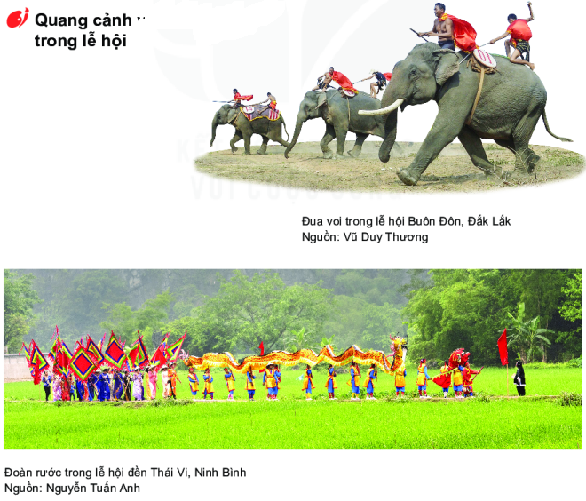
Quan sát hình ảnh quang cảnh và hoạt động trong lễ hội trang 46 SGK và trả lời câu hỏi:
Các hình ảnh trên diễn tả những hoạt động nào trong lễ hội?

Slide 7
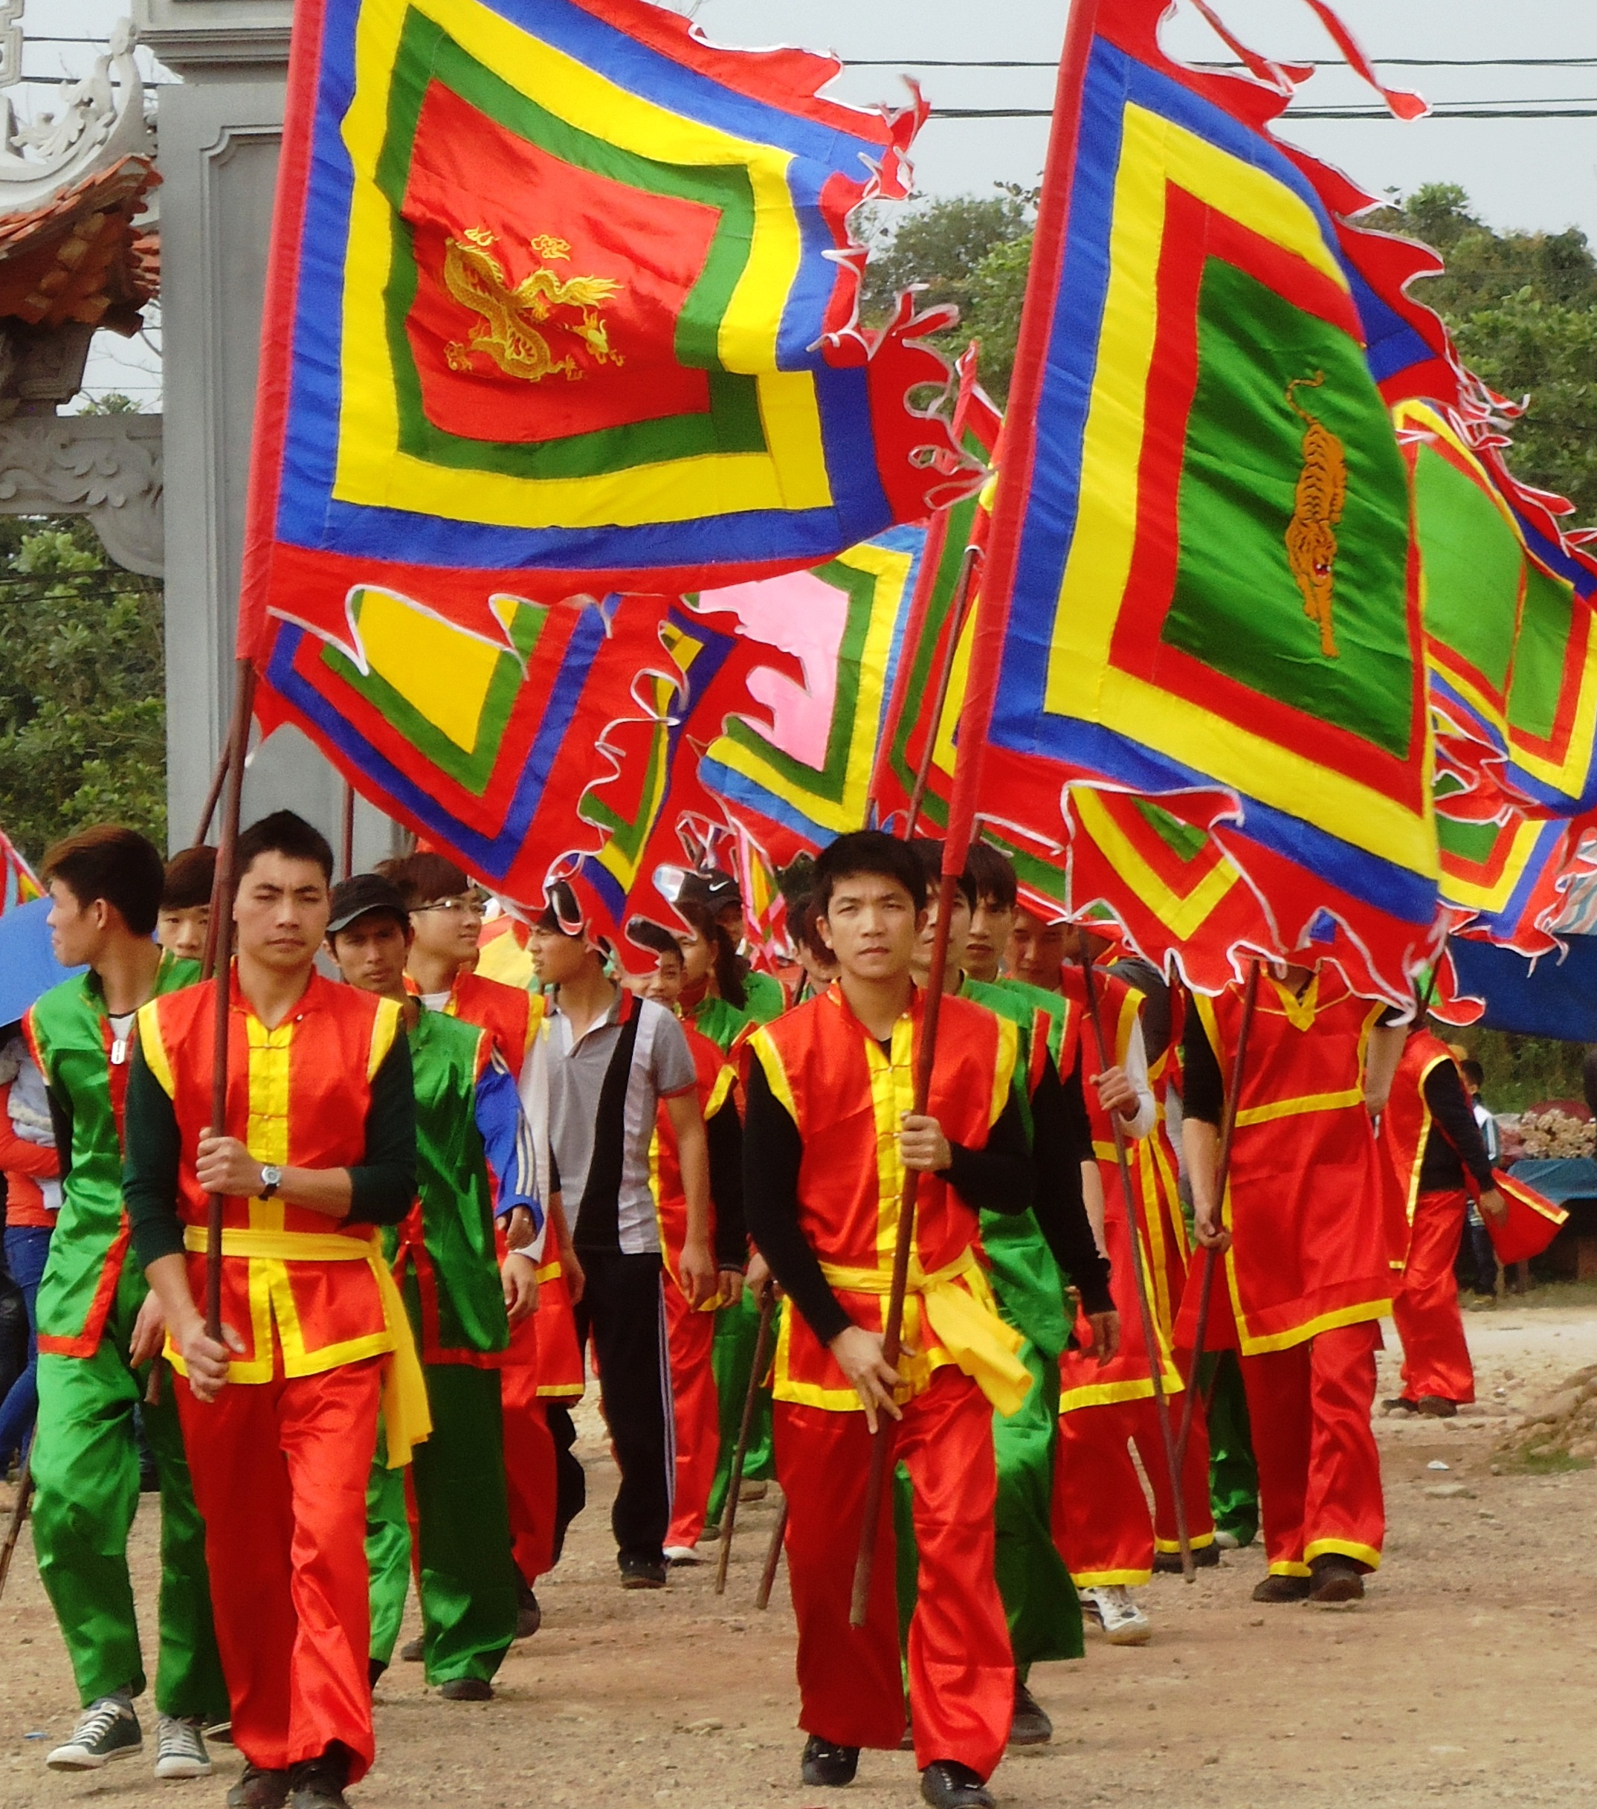
Dựa vào hiểu biết của bản thân, thảo luận nhóm trong vòng 3 phút và trả lời câu hỏi:
Em kể tên những lễ hội ở miễn núi/ đồng bằng/ sông nước mà em biết.
Những lễ hội đó được diễn ra vào thời gian nào trong năm?
Đặc trưng của lễ hội Việt Nam có màu sắc cụ thể nào?
Kể tên một số màu đặc trưng đó.

Slide 8
- Có rất nhiều lễ hội được tổ chức hằng năm ở Việt Nam. Lễ hội là một sự kiện văn hoá được tổ chức mang tính cộng đồng.
- Lễ hội truyền thống bao gồm phần lễ và phần hội.

Slide 9
Một số lễ hội theo vùng miền: lễ hội Giỗ Tổ Hùng Vương (Phú Thọ); lễ hội đền Gióng (Hà Nội); lễ hội Ka-tê (Ninh Thuận); lễ hội Cầu ngư (Thừa Thiên - Huế); lễ hội Buôn Đôn (Đắk Lắk)…
Lễ hội có màu sắc tươi sáng, rực rỡ thể hiện không khí náo nhiệt, vui tươi.

Slide 10
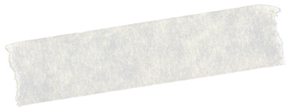
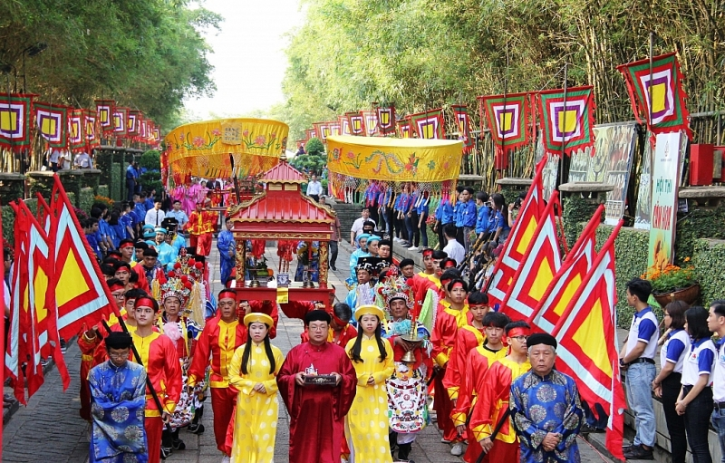
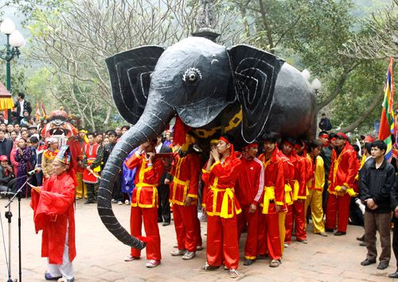
Một số lễ hội ở nước ta
Giỗ Tổ Hùng Vương (Phú Thọ)
Lễ hội đền Gióng (Hà Nội)

Slide 11
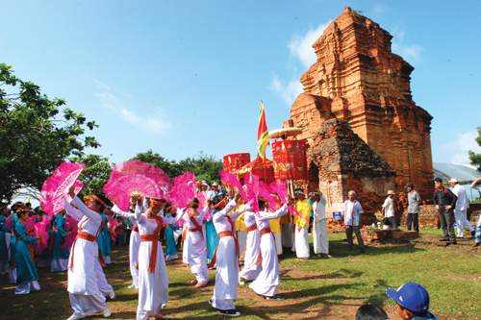
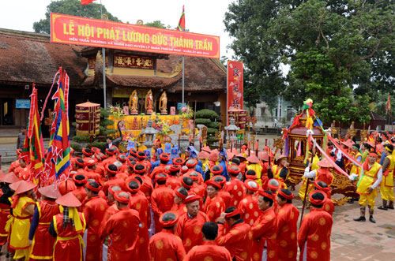
Một số lễ hội ở nước ta
Lễ hội Ka-tê (Ninh Thuận)
Lễ hội đền Trần (Nam Định)

Slide 12
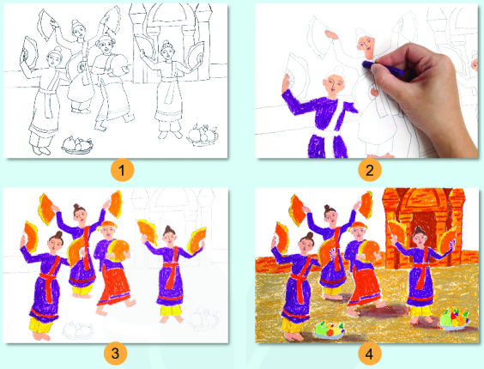
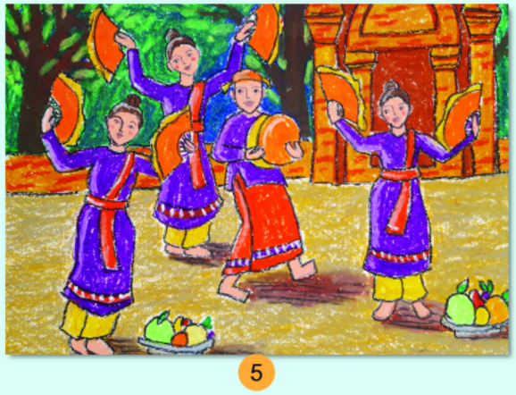
2. THỂ HIỆN
Quan sát các bước thể hiện hòa sắc trong sản phẩm mĩ thuật 2D và 3D về chủ đề lễ hội, kết hợp đọc mục “Em có biết” trang 47 SGK, em hãy trả lời câu hỏi:
+ Em lựa chọn thể hiện quang cảnh và hoạt động nào trong lễ hội để làm sản phẩm mĩ thuật?
+ Ý tưởng thể hiện sản phẩm của em là gì?
+ Em sử dụng cách nào để thực hiện?

Slide 13

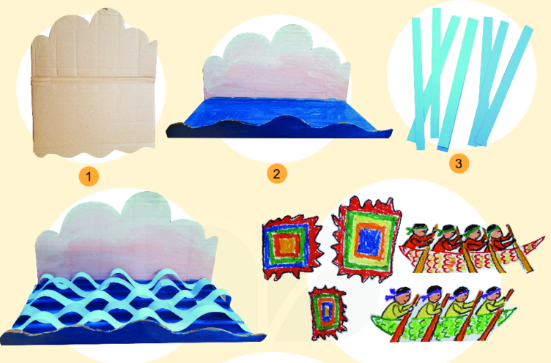
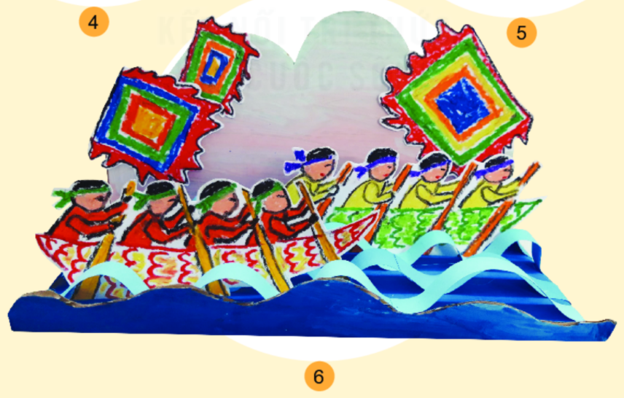
2. THỂ HIỆN
Quan sát các bước thể hiện hòa sắc trong sản phẩm mĩ thuật 2D và 3D về chủ đề lễ hội, kết hợp đọc mục “Em có biết” trang 49 SGK, em hãy trả lời câu hỏi:
+ Em lựa chọn thể hiện quang cảnh và hoạt động nào trong lễ hội để làm sản phẩm mĩ thuật?
+ Ý tưởng thể hiện sản phẩm của em là gì?
+ Em sử dụng cách nào để thực hiện?

Slide 14
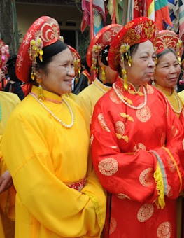
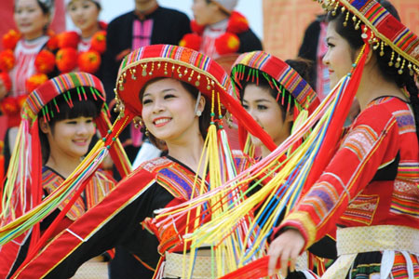
Chủ đề về lễ hội quen thuộc trong các sáng tác mĩ thuật. Nhiều tác phẩm mĩ thuật đã sử dụng những màu sắc tươi vui để thể hiện không khí rộn ràng, náo nức trong lễ hội.
Những hoạt động như: đoàn rước, múa rồng.... là nguồn cảm hứng để tạo nên các bố cục hấp dẫn, sinh động.

Slide 15
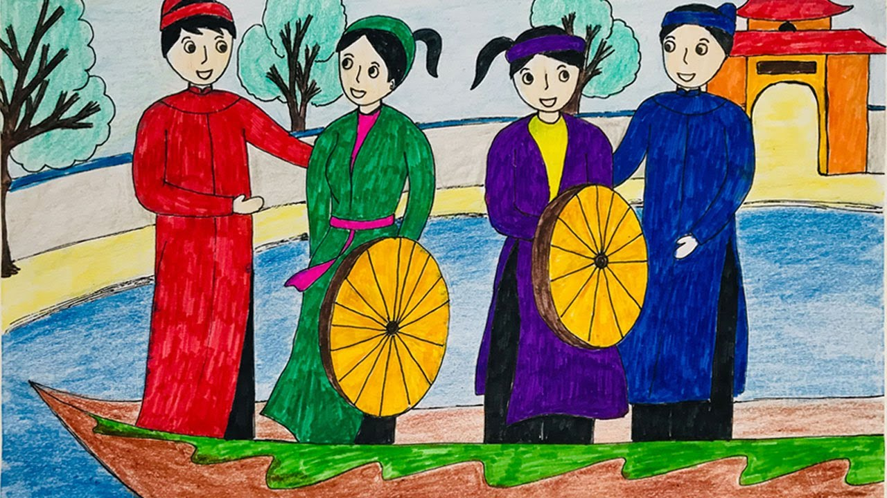
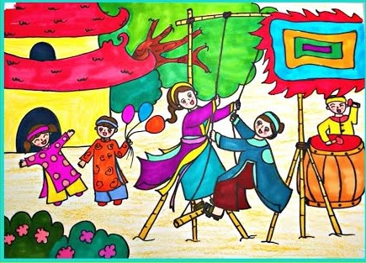
Thực hành
Em hãy thực hiện một sản phẩm mĩ thuật về chủ để lễ hội bằng hình thức nặn hoặc vẽ.

Slide 16
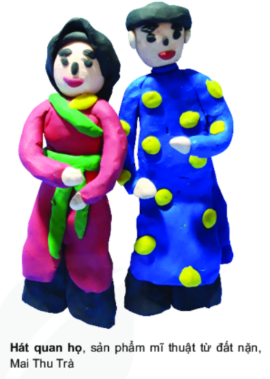
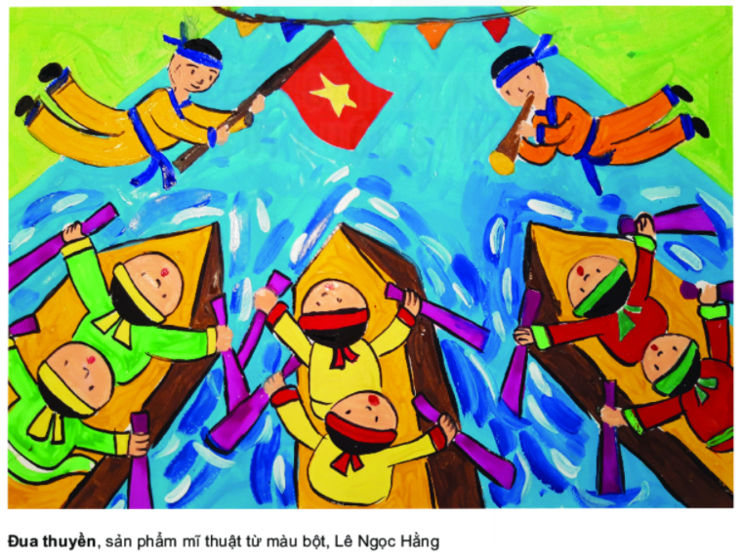
Một số sản phẩm mĩ thuật tham khảo

Slide 17
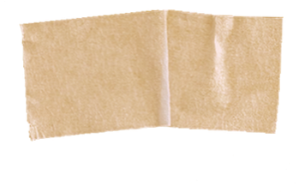
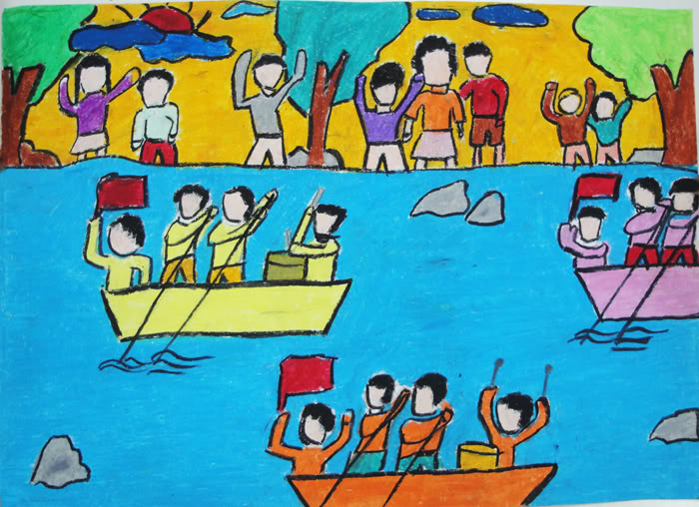
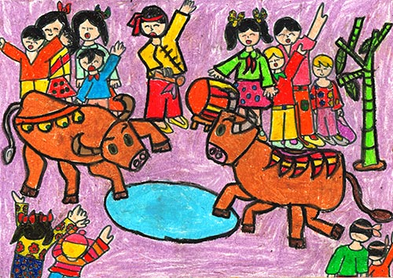
Một số sản phẩm mĩ thuật tham khảo

Slide 18
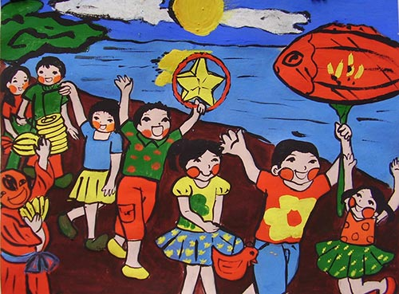
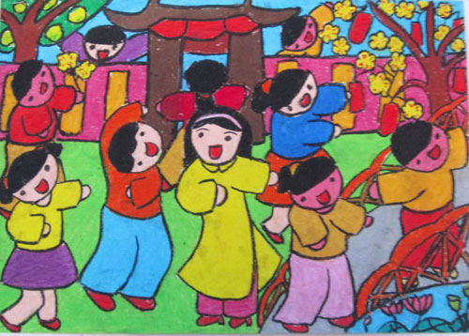
Một số sản phẩm mĩ thuật tham khảo

Slide 19
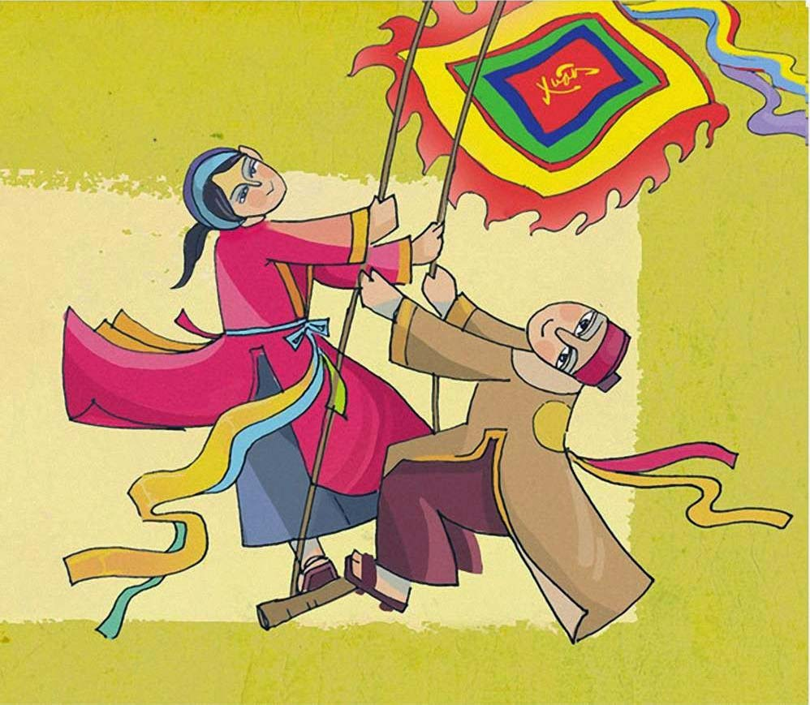
3. THẢO LUẬN
3. THẢO LUẬN
Dựa vào sản phẩm mĩ thuật em và các bạn vừa thực hiện trong phần Thể hiện, hãy trao đổi nhóm theo các gợi ý sau:

Slide 20
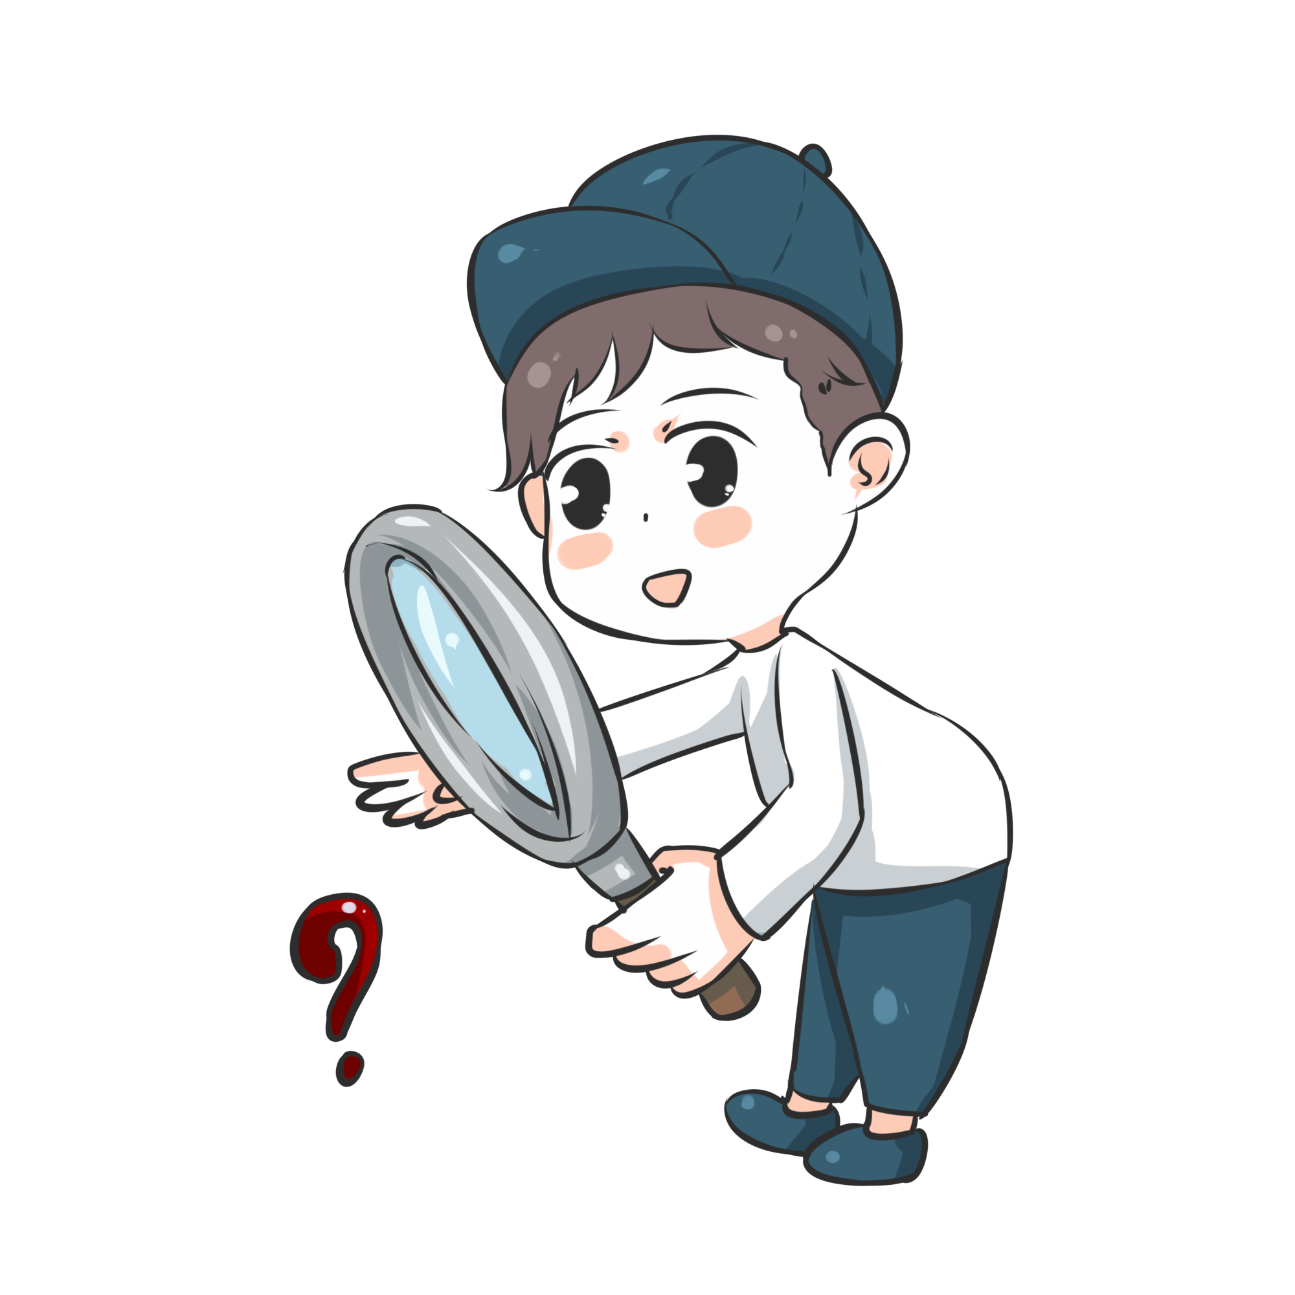
Gợi ý
3. Bạn có gặp khó khăn gì khi khai thác vốn văn hoá dân tộc trong sáng tạo sản phẩm mĩ thuật không? Vì sao?
1. Màu sắc nào được thể hiện trong sản phẩm mĩ thuật của bạn?
2. Bạn đã dùng hoà sắc gì để thể hiện sản phẩm?

Slide 21

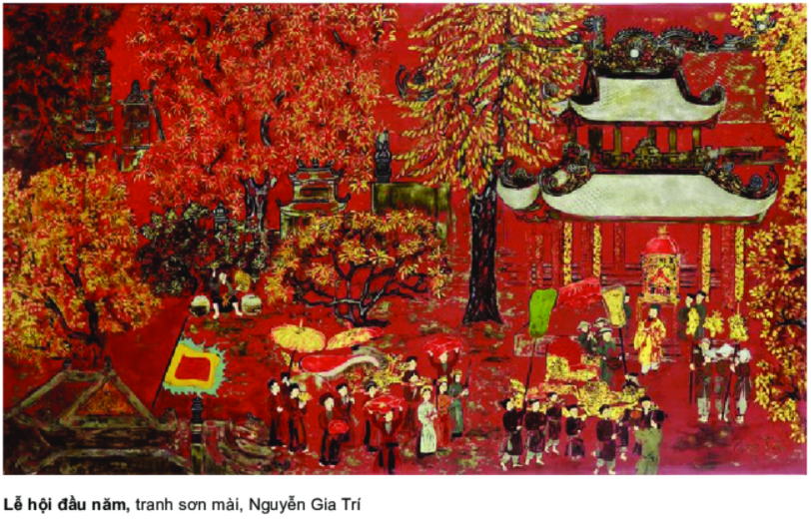
4. VẬN DỤNG
Hãy sử dụng kiến thức đã học về hoà sắc phân tích tranh sơn mài Lễ hội đầu năm của hoạ sĩ Nguyễn Gia Trí.

Slide 22
GỢI Ý
Để thể hiện không khí tưng bừng, náo nhiệt của lễ hội, hoạ sĩ Nguyễn Gia Trí đã sử dụng hoà sắc màu nóng, ấm.
Gam màu chủ đạo là đỏ, vàng, nâu đã được tác giả sắpxếp khéo léo, xen kẽ những mảng màu xanh tạo nên nhịp điệu hài hoà, cân đối.

Slide 23
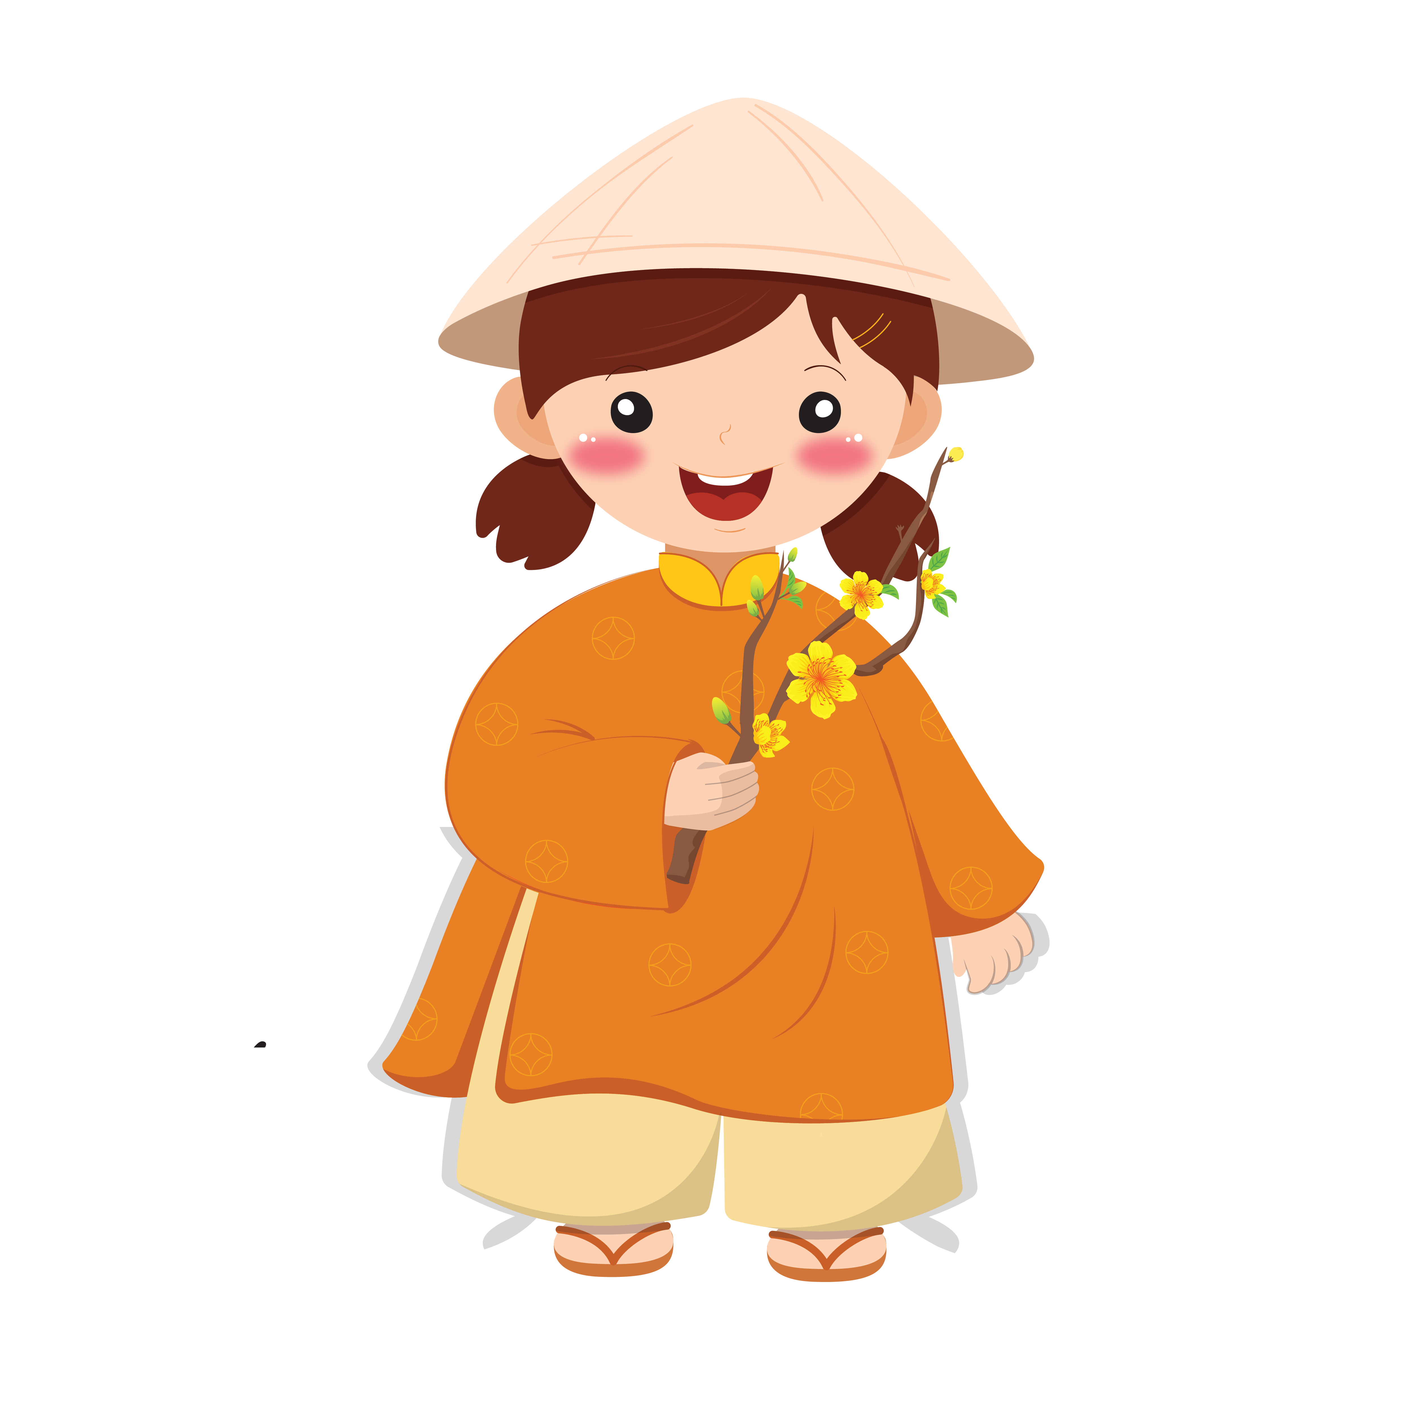
KẾT LUẬN
Bức tranh là tổng hoà của những mảng màu nóng, lạnh ca ngơi vẻ đẹp của thiên nhiên và con người trong lễ hội mùa xuân.

Slide 24

HƯỚNG DẪN VỀ NHÀ
01
02
Xem trước bài 12, SGK Mĩ thuật 6.
Chuẩn bị đồ dùng học tập cho bài 12.

Slide 25
CẢM ƠN CÁC EM
ĐÃ LẮNG NGHE BÀI GIẢNG!

